Slide 1
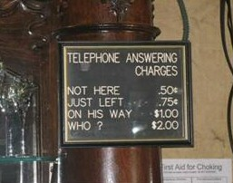

Slide 2

SKILL TELEFONEREN

Slide 3
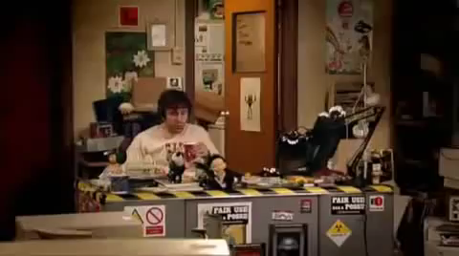
Is dat wel nodig?!

Slide 4
WAAROM?!

Slide 5
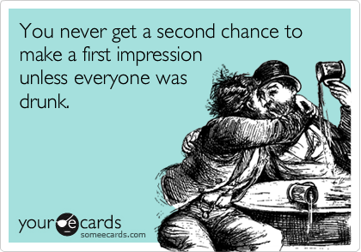

Slide 6
Voorbereiding
Nodig?!
Hoe?
correcte gesprekspartner
(geheugensteuntje) = ‘onder controle’

Slide 7
OPENEN
Groet
Naam bedrijf
Eigen naam
Wat kan ik voor u doen?
Vaste componenten ontvanger:

Slide 8
Vaste componenten beller:
Eigen naam
Naam bedrijf
Groet

Slide 9
Als je zelf belt
Past het?
“Schikt het dat ik u nu een paar vragen stel?”
“Stoor ik niet?”
“Ik hoop dat mijn telefoontje niet ongelegen komt?”

Slide 10
Tandartstechniek
Vervangt visuele feedback (vbn p5)
+ minimal response:
“Ja, ik begrijp het … hm … ja …”

Slide 11
Feedback
Alternatief voor non-verbale communicatie

Slide 12
AFSLUITEN
Gepast / herhalend
(‘geen slap handje’)
(Beller neemt initiatief)

Slide 13
Boodschap aannemen
Identiteit van de beller vragen (=noteren!)
+ (correct) gebruiken!!!

Slide 14
Imago
Met Het Elektrahuis, goedemorgen.
Strijckenbos, hier. Kunt u mij informatie opsturen over droogkasten?
Mijnheer, wij versturen geen informatie. Kom gewoon naar onze winkel.
Maar mevrouw, ik zit vast met een gebroken been en ik wil de info doornemen zodat mijn vrouw kan komen bestellen.
Dan kan u uw vrouw eigenlijk ook sturen om de info op te halen, hè, meneer.

Slide 15
Imago
Met Het Elektrahuis.
Kan ik Jan Segers spreken?
Och, die is weer eens in vergadering. Belt u morgen eens terug.
Maar ik moet hem dringend spreken!
U zal toch tot morgen moeten wachten…

Slide 16
Imago
Ze is er niet en ik weet niet wanneer ze terugkomt.
Hij is naar de rechtbank.
U heeft mij niet begrepen.
Daar weet ik niets van.

Slide 17

Recent voorbeeld
Luminus klantendienst:
‘Dat adres heb ik toch juist gezegd?!’
Notes:
Factuur schoonmoeder: Comfort Service loopt door, ook na stopzetting energiecontract
‘Dat moet aangetekend’
‘Is dat naar de Markiesstraat <factuur?’
Nee, naar Luminus
Ja, maar, is dat Markiesstraat
Nee, dat is PB4000 in 1000 Brussel
Ok, dus ik stuur het aangetekend naar (zoekt een pen)
Dat adres heb ik toch juist gezegd?!
Ik zit hier op 2 schermen te kijken en ik kan niet zo snel noteren als u denkt
Ontevreden klant, slecht imago

Slide 18
Attitudes
Beleefdheid
Vriendelijkheid (glimlach!)
Eerbied
Empathie
Flexibiliteit
Discretie
Kalmte
Assertiviteit

Slide 19
‘Met Vermeylen Karel’

Slide 20
Zeg niet / zeg wel
Hallo!
Ik bel om te zeggen dat…
Wie is het?
Hoe was de naam (ook weer)?

Slide 21
Inspiratie
Ik breng dat graag voor u in orde.
Ik zorg ervoor/ er persoonlijk voor, meneer X.
Ik doe het vandaag nog.
Daar kan u op rekenen, mevrouw Y.
Ik hoop dat ik u daarmee heb kunnen helpen, meneer Z.
Bedankt voor uw interesse!

Slide 22
Verloop van het gesprek
begroeting
GESPREK
voorstelling
afsluiter
controlefase

Slide 23
Nu jij!
STUDENT A situaties 1+2 (p9)
STUDENT B situaties 1+2 (p11)

Slide 24
Dus:
Juiste opener
Persoonlijk & beleefd (naamgebruik)
Volledig zijn (aantekeningen maken)
Herhalen (controlefase)
Geruststellen

Slide 26
Extra oefening
(herhaling)
Student A: p13 nr 1 + 2
Student B: p14 nr 1 + 2

Slide 27
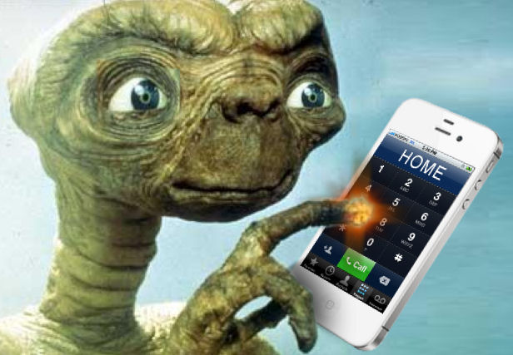
Internationaal telefoonalfabet

Slide 28
Alfa
Bravo
Charly
Delta
Echo
Foxtrott
Golf
Hotel
India
Juliet
Kilo
Lima
Mike
November
Oscar
Papa
Quebec
Romeo
Sierra
Tango
Uniform
Victor
Whiskey
X-ray
Yankee
Zulu

Slide 29
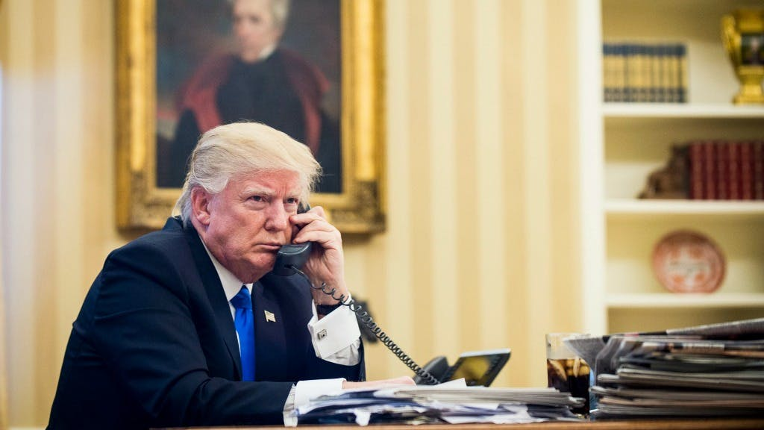
Verkeerd verbonden

Slide 30
Twee verplichte onderdelen
1) Verontschuldig je.
2) Los het op.

Slide 31
Rollenspel
A
Bel Marc Dewilde van Decado (0488 45 45 65). Leg een afspraak vast voor vrijdag om over de aanpassingen van zijn website te praten.
B
Je bent Dirk Prinsmans van Actuabrand. Je wordt opgebeld. (Je nummer: 0488 45 45 56)

Slide 32
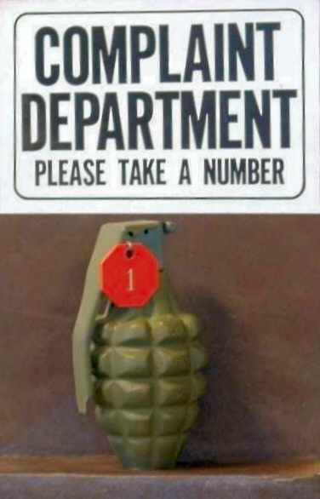
Klachten

Slide 33
Rollenspel
Student: Customer Manager
Sheraton Hotel
Docent: boze klant ☹

Slide 34
Aanpak bij klachten
Feiten ⬅➔ emoties
Toon begrip (=niet minimaliseren, niet onderbreken)
Bied je verontschuldigingen aan
Stel een oplossing voor/vraag akkoord
Never take it personal ;-)

Slide 35
Situatie 3 + 4 p13 of p14 (klacht)

Slide 36
Doorverbinden
Vermijd herhaling voor de beller!
ZEG dat je gaat doorverbinden
Noteer naam/basisboodschap
Verbind door met de juiste persoon + geef data door
➔Eindpersoon neemt op en herhaalt
meteen zelf wat doorgegeven werd.

Slide 37
Situatie 5 p10

Slide 38
Extra oefeningen
Student A: p9 nr 3+4
Student B: p11 nr 3+4

